Slide 1
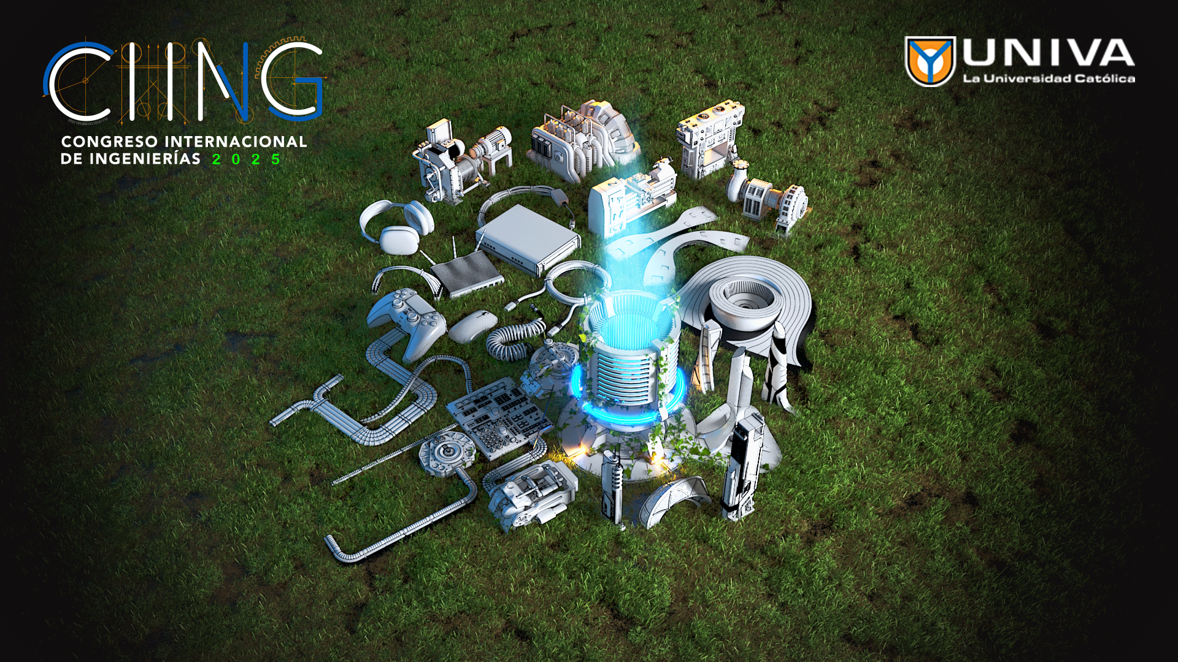
LLMs y Transformers
Dr. Ramón Alejandro Briseño Martínez

Slide 2

Historia en el PLN
Redes neuronales perceptrón multicapa
Redes neuronales recurrentes
Transformers

Slide 3
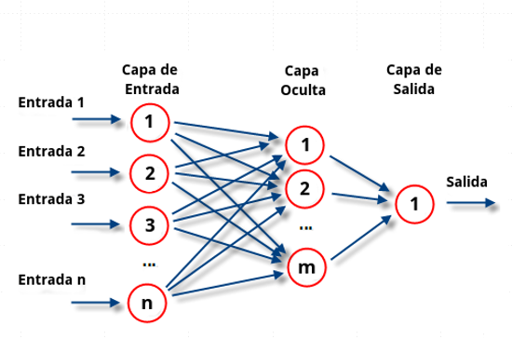
Historia en el PLN
¡¡No captura secuencia!!

Slide 4

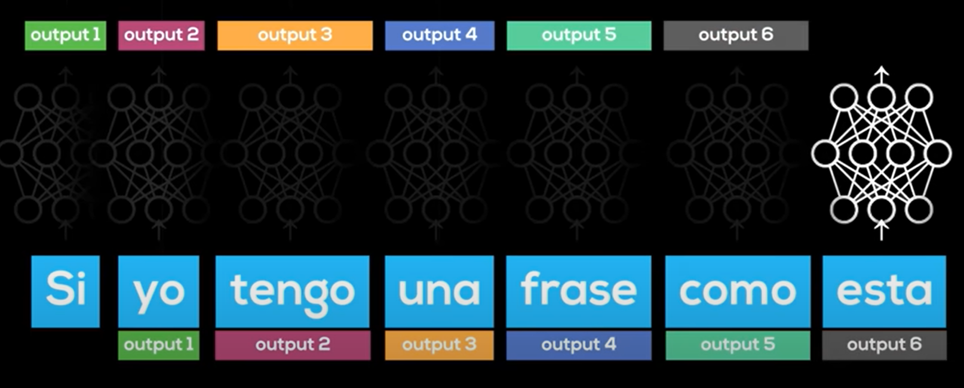
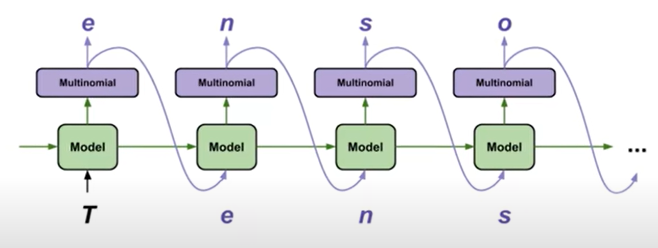
Historia en el PLN
¡¡limite de memoria!!

Slide 5
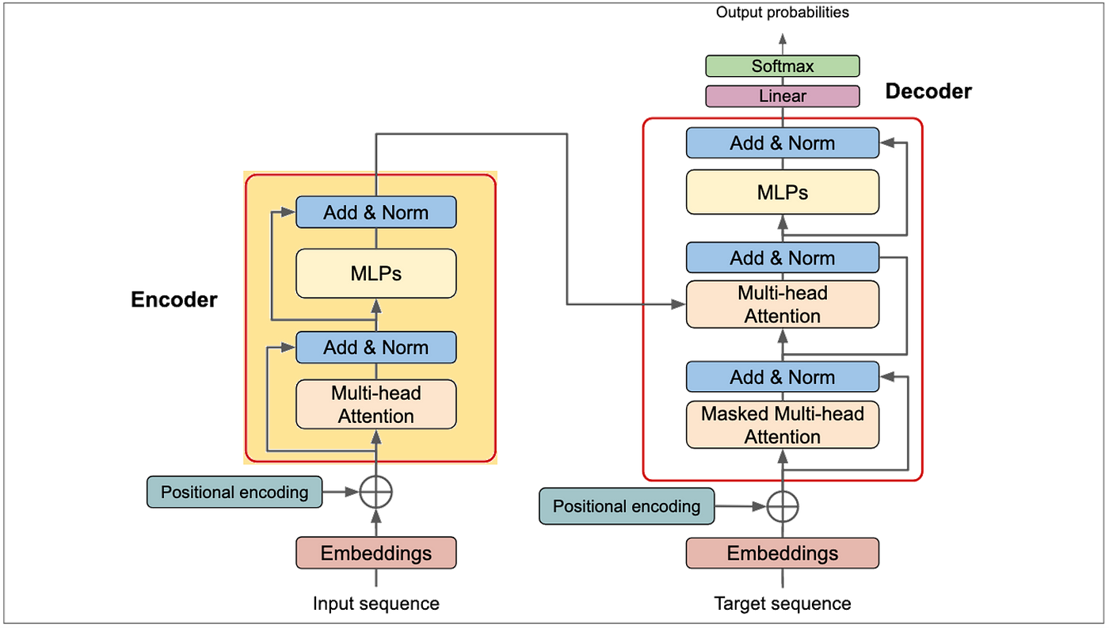
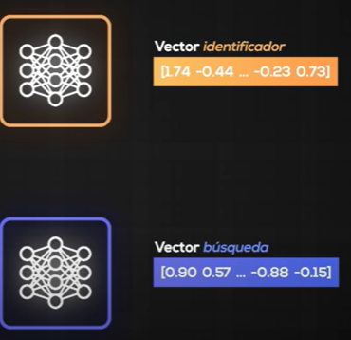
Historia en el PLN
¡¡Multiples redes neuronales!!

Slide 6
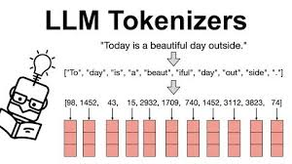
Proceso de un transformer
1.- División en Tokens
El texto inicial se fragmenta en unidades más pequeñas llamadas "tokens", que pueden ser palabras completas, subpalabras o caracteres individuales.

Slide 7
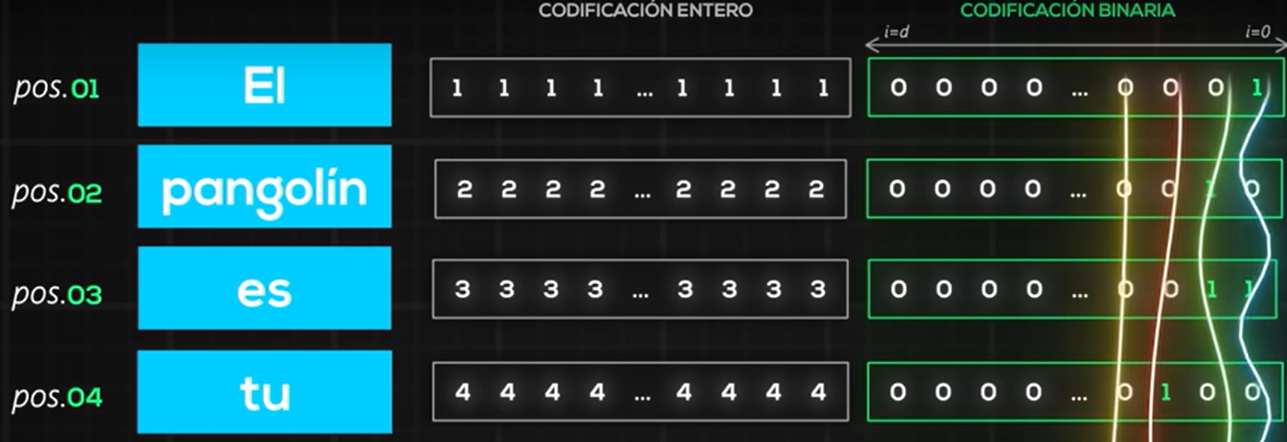
Proceso de un transformer
2.- Añadir posicionamiento
se añaden incrustaciones posicionales para preservar el orden secuencial de las palabras, una característica esencial para el entendimiento contextual.

Slide 8
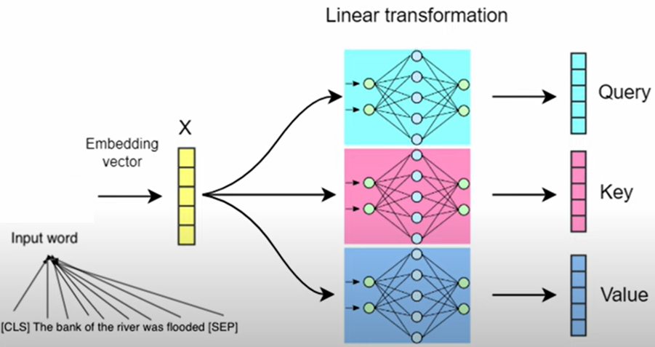
Proceso de un transformer
3.- captura relaciones semánticas (proceso de atención)
captura su significado semántico y sintáctico en un espacio vectorial. Esto permite que palabras con significados similares estén más cerca en este espacio.

Slide 9
Proceso de un transformer
El vector key genera una descripción de cada palabra
El vector query genera que cosas busca cada palabra
El vector valor tiene el valor de cada palabra y es usado
El vector query y key generan la similitud de una palabra con las demás. La multiplicación de la similitud con elvector valor genera el vector de salida.
3.- captura relaciones semánticas (proceso de atención)

Slide 10
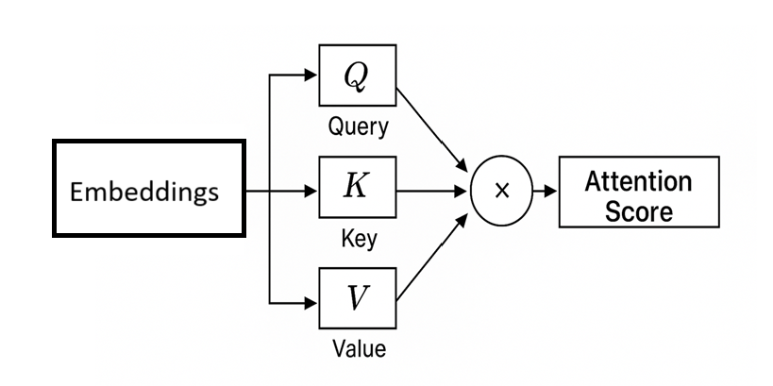
Proceso de un transformer
3.- captura relaciones semánticas (proceso de atención)

Slide 11
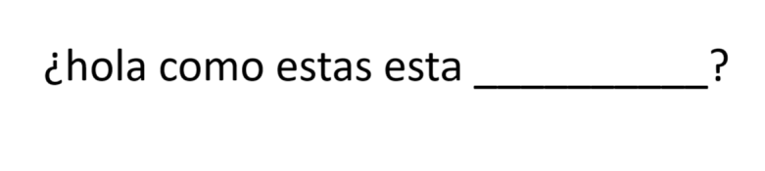
Proceso de un transformer
4.- Entrenamiento de predicción supervisado

Slide 12
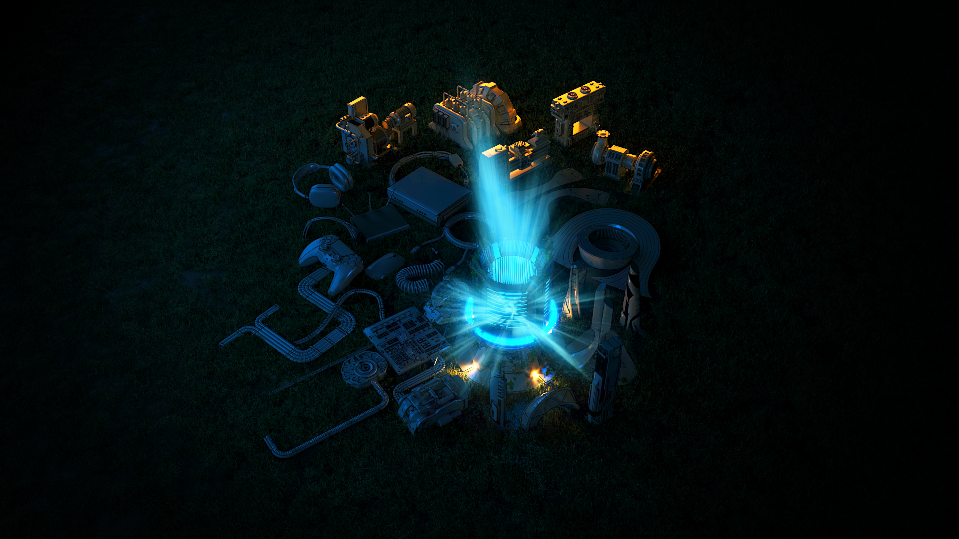
¿Que ventaja le da a los Transformers el hecho de que las entradas no sean secuenciales?

